Slide 1
ΑΡΤΗΡΙΕΣ

Slide 2
ΑΟΡΤΗ
Έκφυση από αριστερή κοιλία, ανέρχεται πίσω από πνευμονική αρτηρία. Η ανιούσα αορτή καμπυλώνεται και σχηματίζει το αορτικό τόξο, συνεχίζει προς τα πίσω και στο επίπεδο Θ4 κατέρχεται στην ΑΡ πλευρά της ΣΣ ως κατιούσα αορτή.
Όλες οι αρτηρίες εκφύονται άμεσα ή εμμεσα από την αορτή.

Slide 3
ΑΜΕΣΟΙ ΚΛΑΔΟΙ ΑΟΡΤΗΣ
Ανιούσα αορτή: Δεξιά και αριστερή στεφανιαία αρτηρία
Αορτικό τόξο: ανώνυμη αρτηρία (βραχιονοκεφαλικό στέλεχος)[υποδιαιρείται σε ΔΕ υποκλείδια και ΔΕ κοινή καρωτίδα], αριστερή κοινή καρωτίδα, αριστερή υποκλείδια αρτηρία.
Κατιούσα αορτή. Μετά την έκφυση ΑΡ υποκλείδιας αρτ. στενεύει (ισθμός), συνεχίζει ως θωρακική αορτή (ως το τρήμα διαφράγματος) και κοιλιακή αορτή (ως το διχασμό στο Ο4)
Θωρακική αορτή: τοιχωματικοί κλάδοι: οπίσθιες μεσοπλεύριες (3-11) αρδεύουν τοίχωμα σώματος, ΝΜ και μήνιγγες, υποπλεύρια αρτηρία (κάτωθεν 12^{ης} πλευράς), σπλαγχνικοί κλάδοι (βρογχικοί, οισοφαγικοί, μεσοθωράκιοι, περικαρδιακοί, άνω φρενικές).
Κοιλιακή αορτή: τοιχωματικοί κλάδοι: κάτω φρενική (άνω επινεφριδικές), οσφυϊκές (4), ιερή αρτηρία (1), σπλαγχνικοί κλάδοι: κοιλιακή αρτηρία (αρ, γαστρική, κοινή ηπατική, σπληνική), άνω μεσεντέριος, κάτω μεσεντέριος, μέση επινεφριδική, νεφρική, ωοθηκική ή ορχική).
Διχασμός κοιλιακής αορτής (Ο4) στις κοινές λαγόνιες που διχάζονται (ιερολαγόνιος σύνδεσμο) σε έσω και έξω λαγόνια αρτηρία.

Slide 4
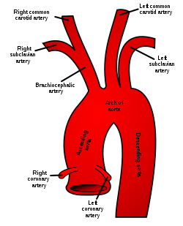

Slide 5
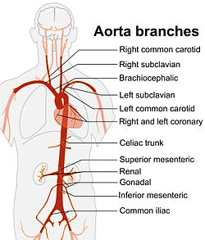

Slide 6
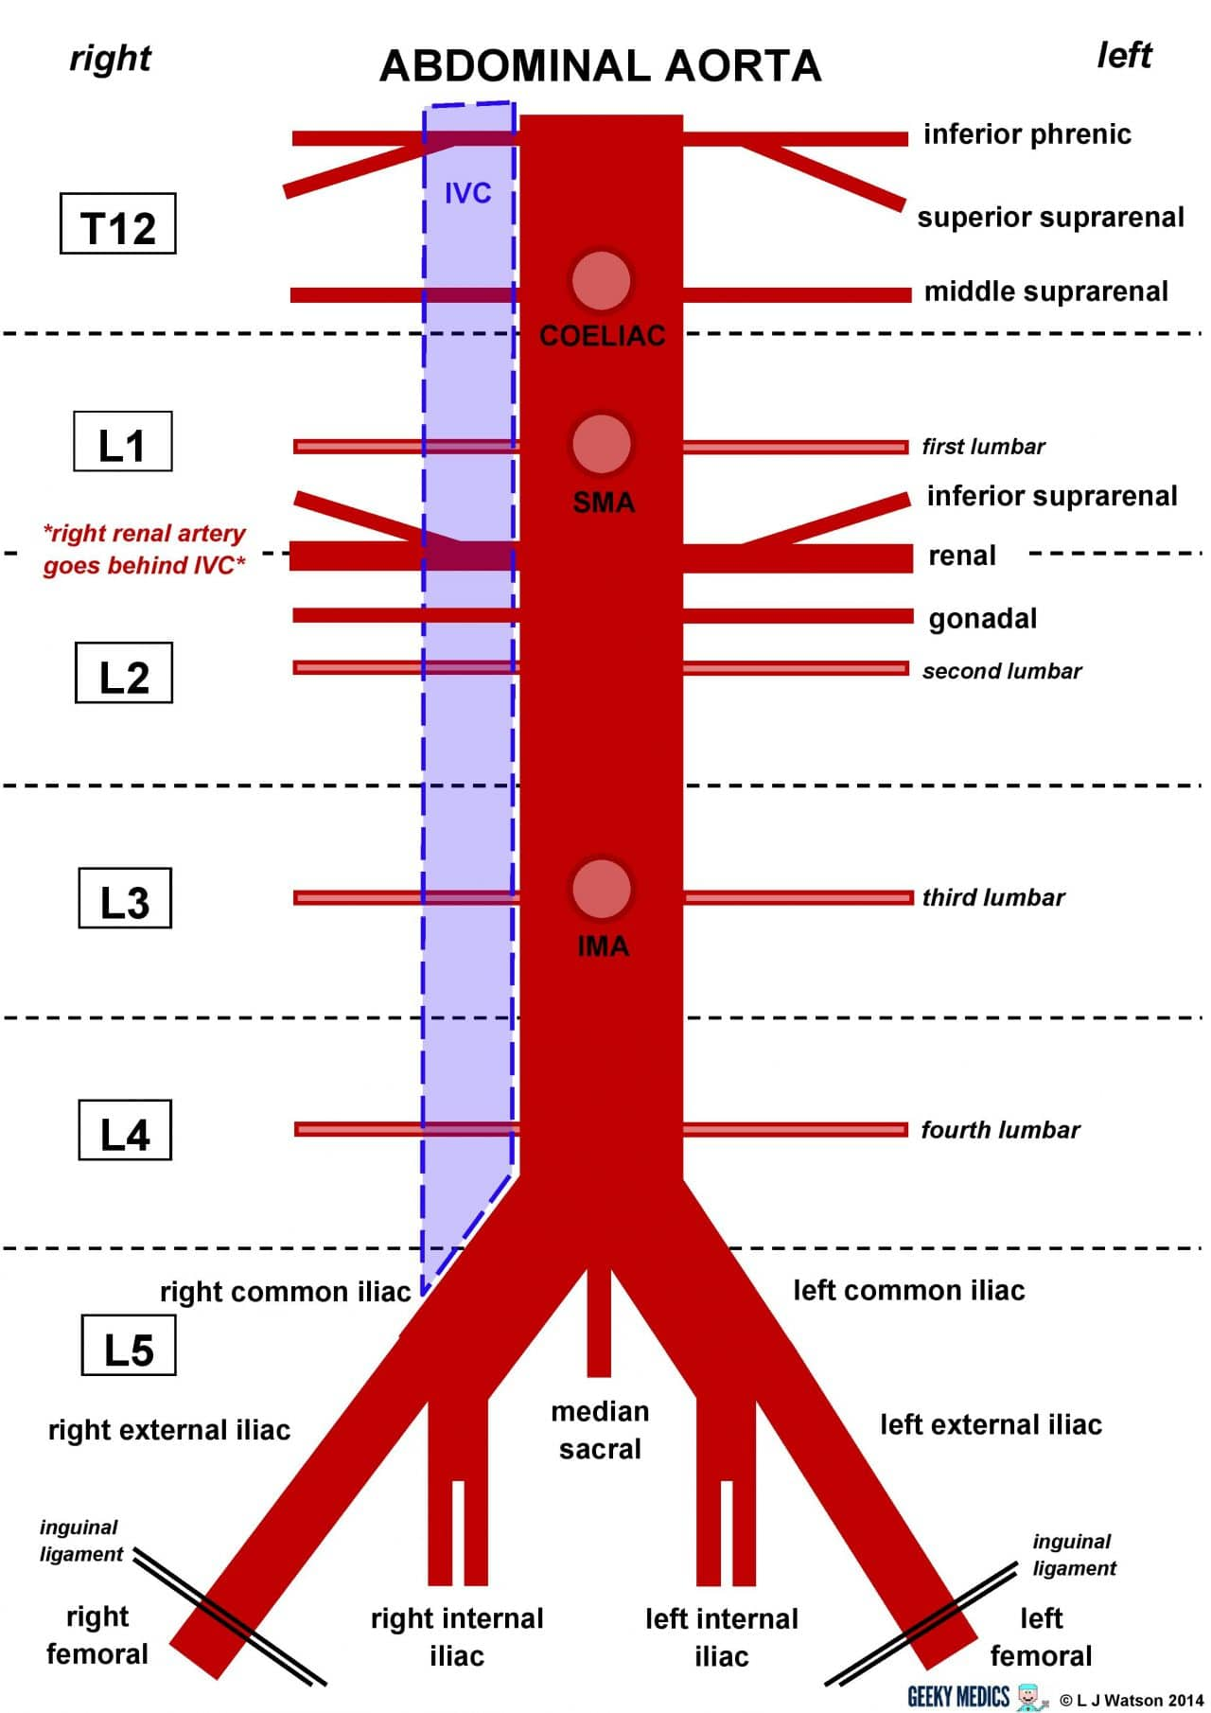

Slide 7
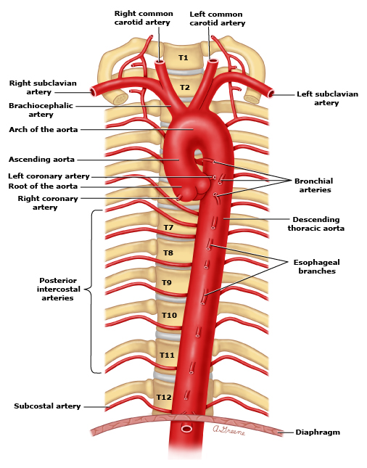

Slide 8
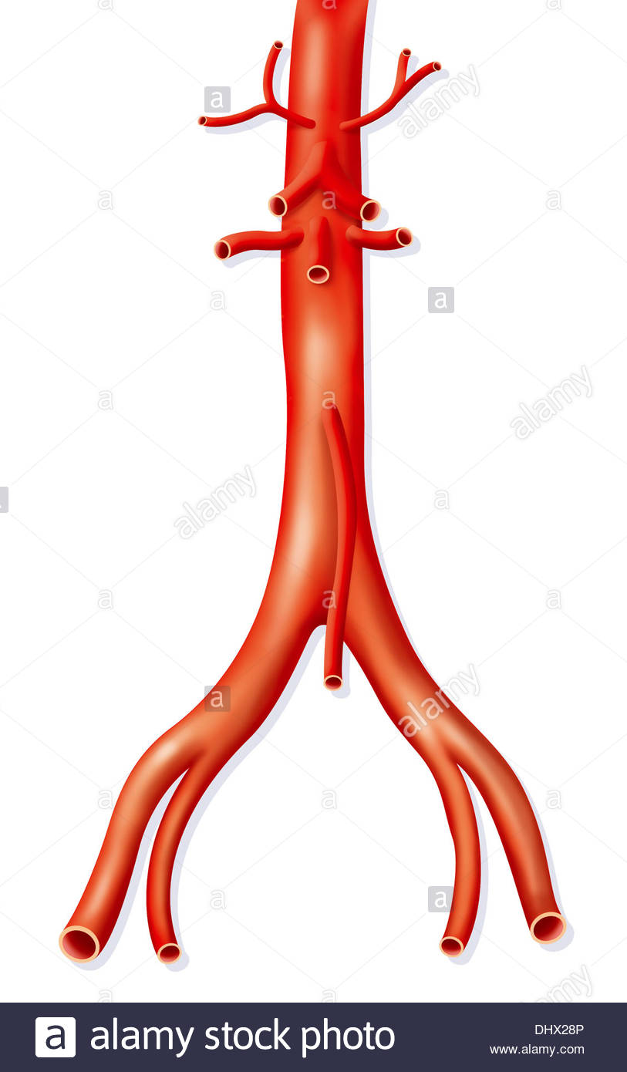

Slide 9
ΚΟΙΝΗ ΚΑΡΩΤΙΔΑ ΑΡΤΗΡΙΑ
Έκφυση: ΔΕ από ανώνυμη αρτηρία και ΑΡ από αορτικό τόξο. Ανέρχονται στο πλάι τραχείας και λάρυγγα χωρίς να δώσουν κλάδους.
Μαζί με σφαγίτιδα φλέβα και πνευμονογαστρικό νεύρο περιβάλλονται από θήκη συνδετικού ιστού (αγγειονευρώδες δεμάτιο).
Στο Α6 μπορεί να πιεστεί πάνω στο πρόσθιο φύμα και να αποφραχθεί.
Α4 διαιρείται σε έξω και έσω καρωτίδα. Ο διχασμός διευρύνεται και σχηματίζει τον καρωτιδικό κόλπο που φέρει υποδοχείς που ελέγχουν διαταραχές αρτηριακής πίεσης και χημειοϋποδοχείς (καρωτιδικό σωμάτιο) που απαντά στο περιεχόμενο του οξυγόνου. Η έσω καρωτίδα μπαίνει στο κρανίο χωρίς να δώσει κλάδους, η έξω καρωτίδα δίνει κλάδους στο λαιμό, πρόσωπο και κεφαλή.

Slide 10
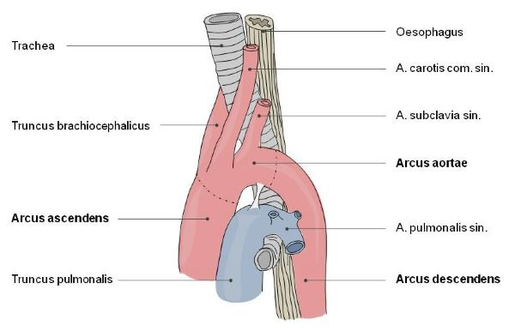

Slide 11
ΥΠΟΚΛΕΙΔΙΑ ΑΡΤΗΡΙΑ
Δεξιά από ανώνυμη αρτηρία, αριστερή από αορτικό τόξο.
Σε σχέση με πρόσθιο σκαληνό μυ διαιρείται σε 1^{ο}, 2^{ο} και 3^{ο} τμήμα. Μετά το έξω χείλος σκαληνού συνεχίζει ως μασχαλιαία αρτηρία.
1. σπονδυλική αρτ. Μετά το Α6 ανέρχεται μέσω εγκάρσιων τρημάτων, καμπυλώνεται προς τα έσω στο τόξο του άτλαντα και εισέρχεται στο κρανίο μέσω ινιακού τρήματος. Οι 2 σπονδυλικές συνενώνονται και σχηματίζουν τη βασική αρτ.
2. έσω μαστική αρτ. Φέρεται κάτω και μπροστά, 1εκ από έξω χείλος στέρνου. Χορηγεί πρ. μεσοπλεύριες, περικαρδιοφρενική, μυοφρενική. Τελικός κάδος της η άνω επιγάστρια αρτ. (στη θήκη ορθού κοιλιακού) που αρδεύει τους κοιλιακούς μυς και αναστομώνεται με κάτω επιγάστρια αρτ που εκφύεται από την έξω λαγόνια αρτ.
3. θυρεοαυχενικό στέλεχος.(θυρεοειδής, φάρυγγα, οισοφάγο, τραχεία, λάτυγγα)
4. υπερπλάτια αρτ. Στον υπερακάνθιο βόθρο, πάνω από άνω εγκάρσιο σύνδεσμο, αναστομώνεται με περισπώμενη ωμοπλατιαία αρτ.
5. εγκάρσια τραχηλική αρτ., γύρω από βραχιόνιο πλέγμα
6. οπίσθια ωμοπλατιαία αρτ. Στον ανελκτήρα ωμπλάτης
7. πλευροαυχενκό στέλεχος δίνει έκφυση στις 2 πρώτες μεσοπλεύριες αρτ. Και την εν τω βάθει αυχενική για τους μυς αυχένα

Slide 12
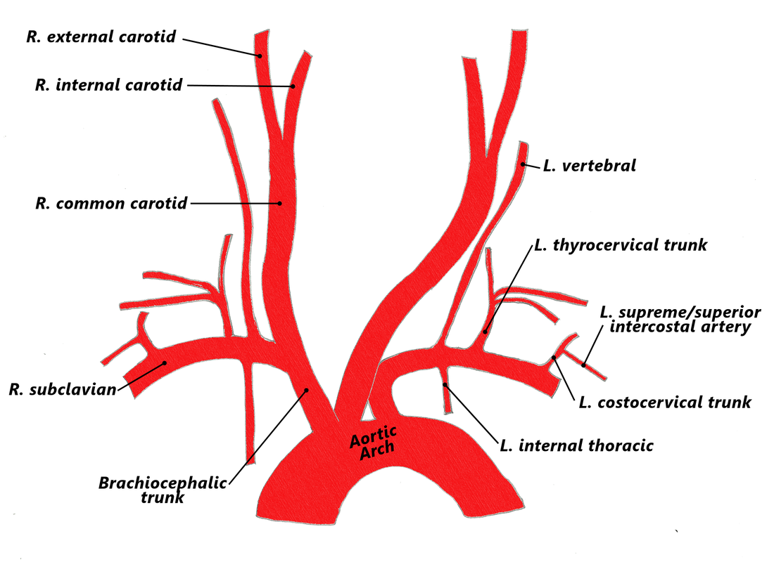

Slide 13
ΜΑΣΧΑΛΙΑΙΑ ΑΡΤΗΡΙΑ
Συνέχεια υποκλειδίου αρτ από χείλος 1^{ης} πλευράς ως το κάτω χείλος μείζονος θωρακικού (ή τ. πλατύ ραχιαίου μυ)καλύπτεται από τον ελάσσονα θωρακικό και μείζονα θωρακικό μυ.)
1. ανώτατη θωρακική αρτ. Γύρω μυς
2. Ακρωμιοθωρακική αρτ. Δίκτυο αρτ γύρω από ακρώμιο
3. πλάγια θωρακική αρτ. Αρδεύει μαζικούς αδένες
4. υποπλάτια. Περισπώμενη που αναστομώνεται μς υπερπλάτια και θωρακοραχιαία που συνοδεύει θωρακοραχιαίο νεύρο στον πλατύ ραχιαίοα μυ.
5. πρόσθια περισπωμένη του βραχίονα αρτ γύρω από χειρουργικό αυχένα
6. οπίσθια περισπωμένη του βραχίονα αρτ αρδεύει την άρθρωση ώμου και γύρω μυς.

Slide 14
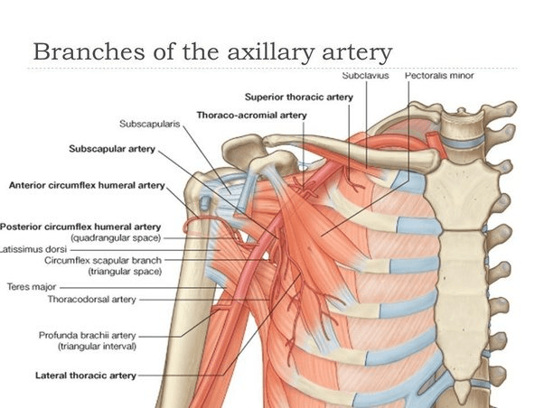

Slide 15
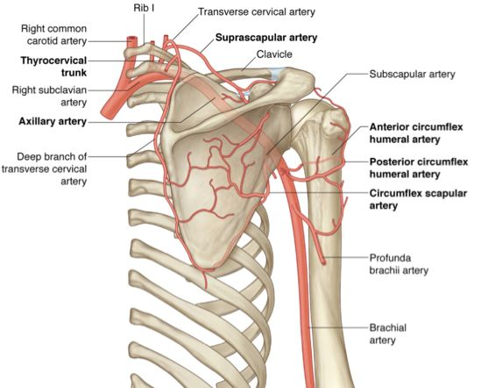

Slide 16
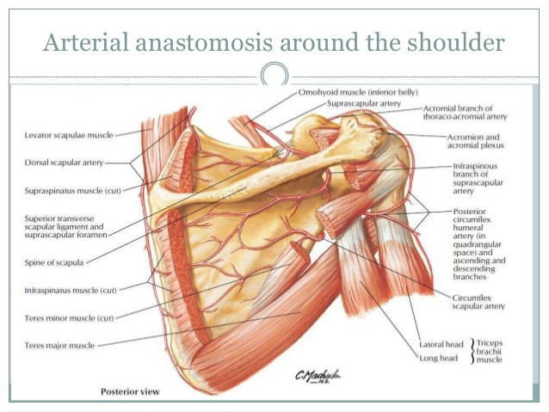

Slide 17
ΒΡΑΧΙΟΝΙΑ ΑΡΤΗΡΙΑ
Συνέχεια μασχαλιαίας αρτ. Από κατώερο όριο μείζονος θωρακικού μυ μέχρι τη διάιρεση της στις αρτ. πήχυ. Σε ωλένια και κερκιδική αρτ. Ψηλαφάται στην έσω αύλακα δικέφαλου βραχιόνιου μυ. Αρδεύει βραχίονα.
Η εν τω βάθει βραχιόνια φέρεται πίσω από βραχιόνιο οστό,
Άνω ωλένια παράπλευρη αρτ.
Κάτω ωλένια παράπλευρη αρτ.

Slide 18
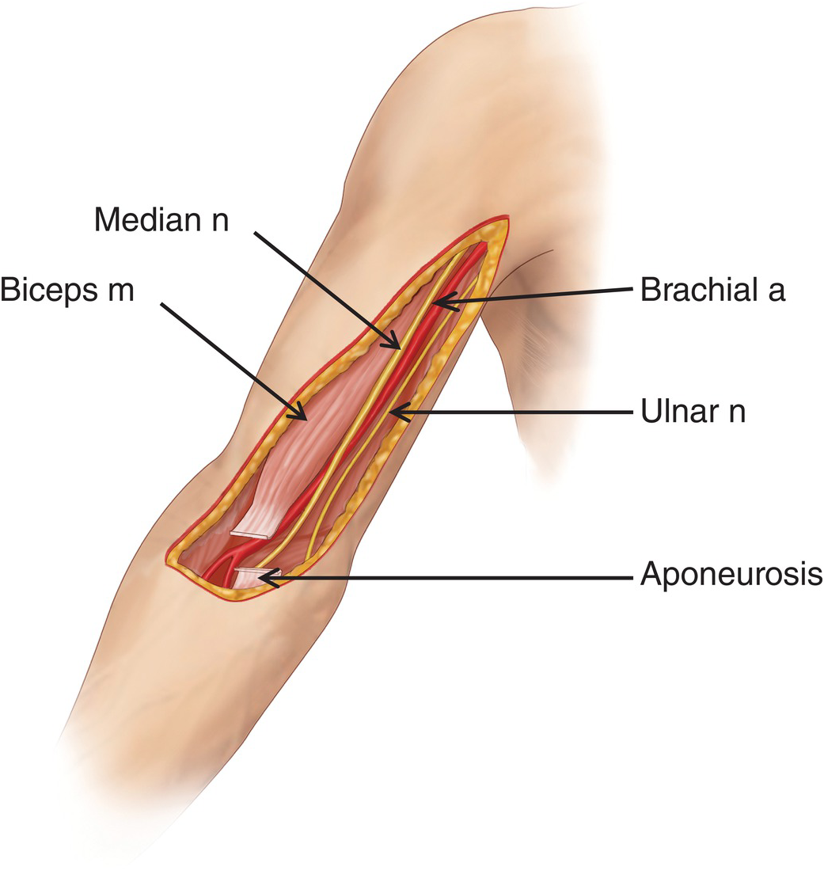

Slide 19
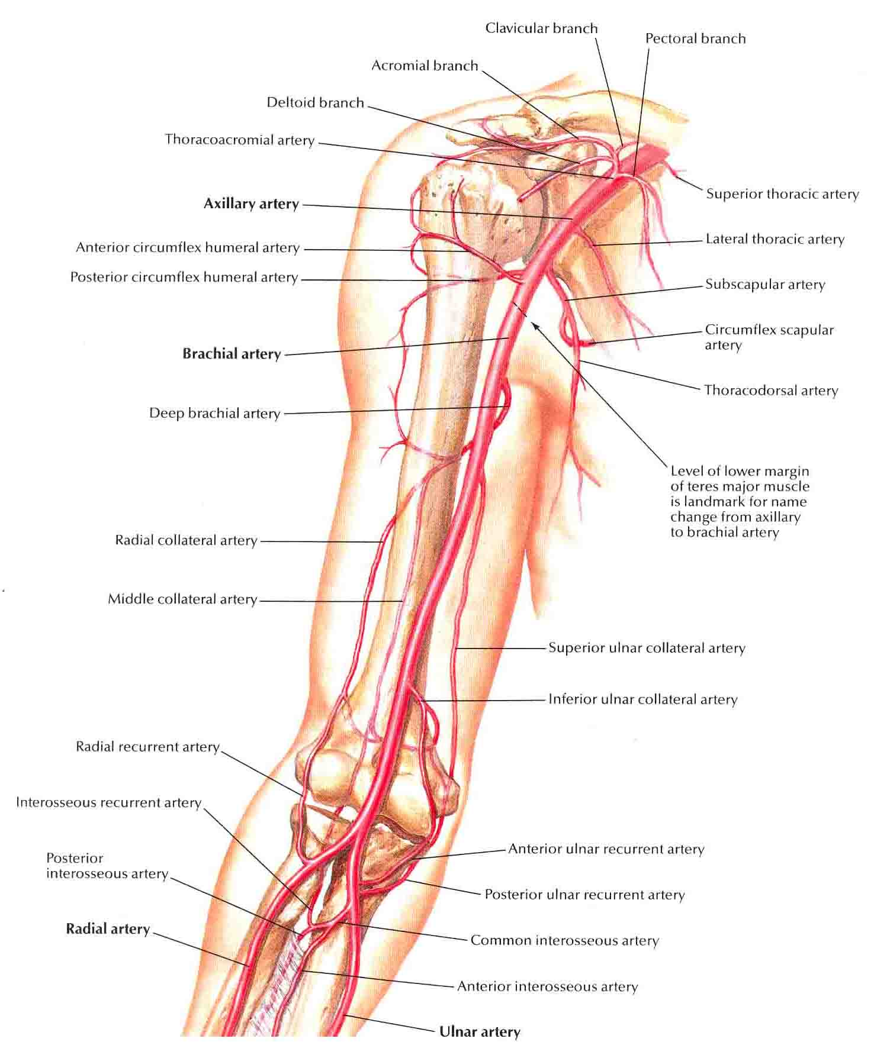

Slide 20
ΑΝΑΣΤΟΜΩΤΙΚΟ ΔΙΚΤΥΟ ΑΓΚΩΝΑ
Σχηματίζεται από κατιόντες κλάδους από την εν τω βάθει βραχιόνια και βραχιόνια ρτ. Την άνω και κάτω ωλένια παράπλευρη αρτ και ανιόντες κλάδοι από την κερκιδική αρτ και ωλένια αρτ.
Επιτρέπει την απολίνωση βραχιόνιας αρτ απώτερα της έκφυσης εν τω βάθει βραχιονιας αρτ.
Επιτρέπει την αφαίρεση αρτηρίας (κερκιδική) για χρήση ως μόσχευμα καθώς η παράπλευρη κυκλοφορία παρέχεται διαμέσου της ωλένιας αρτ.

Slide 21
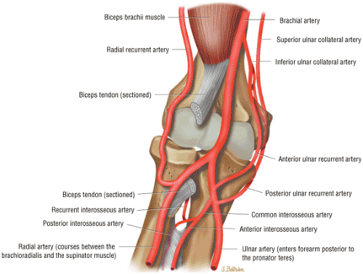

Slide 22
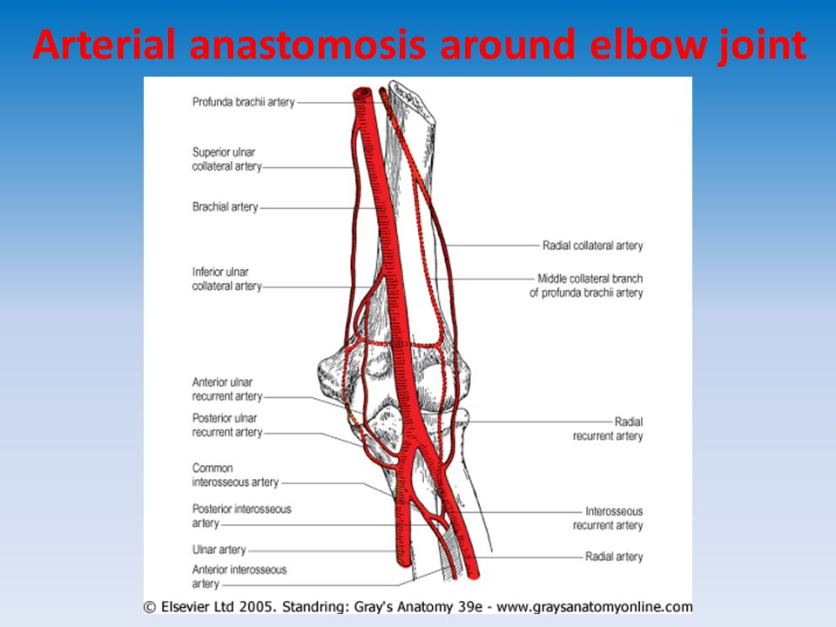

Slide 23
ΚΕΡΚΙΔΙΚΗ ΑΡΤΗΡΙΑ
Κατά μήκος κερκίδας. Το εγγύς τμήμα είναι εντός στρογγύλου πρηνιστή μυ και βραχιονοκερκιδικού μυ ενώ το άπω τμήμα ανάμεσα στους τένοντες του βραχιονοκερκιδικού και ΚΚΚ μυ, εκεί που ψηλαφάται ο σφυγμός. Φέρεται ανάμεσα στ πρώτα 2 μετακάρπια για να φτάσει στην παλάμη.
Κερκιδική παλίνδρομή
επιπολής παλαμιαίος κλάδος
Παλαμιαίος καρπικός κλάδος
Οπίσθιος καρπιαίος κάδος
Κύρια αρτ. Αντίχειρα
Αρτ. Κερκιδικού χείλους του δείκτη
εν τω βάθει παλαμιαίο τόξο: συνέχεια κερκιδικής αρτ, κάτω από τένοντες κοινού καμπτήρα δ. και βάσεις μετακαρπίων. Αναστομώνεται με εν τω βάθει παλαμιαίο κάδο ωλένιας αρτ.

Slide 24
ΩΛΕΝΙΑ ΑΡΤΗΡΙΑ
Μεγαλύτερη από την κερκιδική. Κάτω από το στρογγύλο πρηνιστή μυ και μετά συνοδεύει τον ΩΚΚ μυ.
Ωλένια παλίνδρομη
Κοινή μεσόστεο αρτ
Παλαμιαίο καρπικό κλάδο
Οπίσθιος καρπικός κλάδος
εν τω βάθει παλαμιαίος κλάδος
Επιπολής παλαμιαίο τόξο , τελικός κλάδος ωλένιας αρτ. Κάτω από παλαμιαία απονεύρωση και πάνω από κοινό καμπτήρα δαχτύλων και αναστομώνεται με επιπολής παλαμιαίο κλάδο κερκιδικής αρτ.

Slide 25
ΑΡΤΗΡΙΑΚΑ ΤΟΞΑ ΑΚΡΑΣ ΧΕΙΡΟΣ
Εν τω βάθει παλαμιαίο τόξο: τελικός κάδος κερκιδικής αρτ με εν τω βάθει παλαμιαίο κλάδο ωλένιας αρτ. (μεσοδακτύλια διαστήματα)
Επιπολής παλαμιαίο τόξο: τελικός κάδος ωλένιας αρτ με επιπολής παλαμιαίο κλάδο κερκιδικής αρτ. (ίδιες παλαμιαίες δακτυλικές αρτ)
Ραχιαίο καρπικό τόξο: ραχιαίος καρπικός κλάδος κερκιδικής και ωλένιας αρτ.

Slide 26
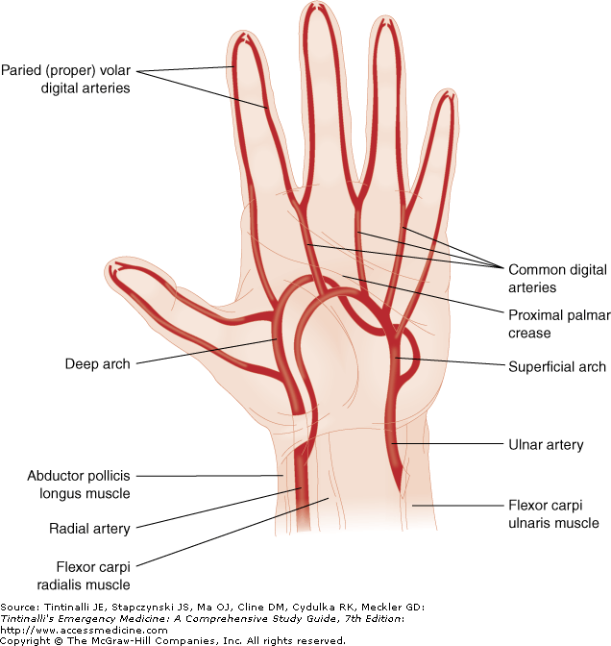

Slide 27
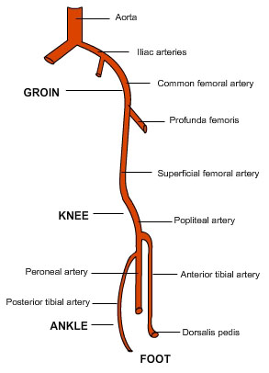
ΑΡΤΗΡΙΕΣ ΚΑΤΩ ΑΚΡΩΝ

Slide 28
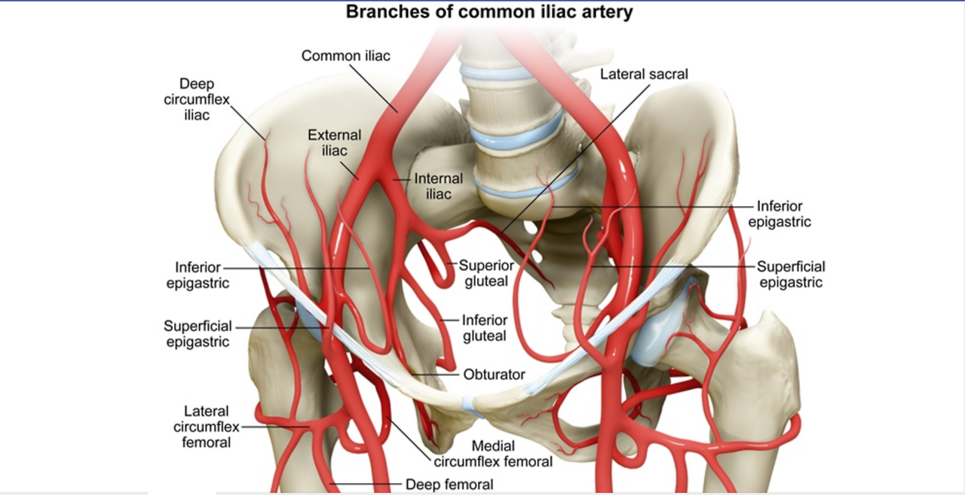

Slide 29
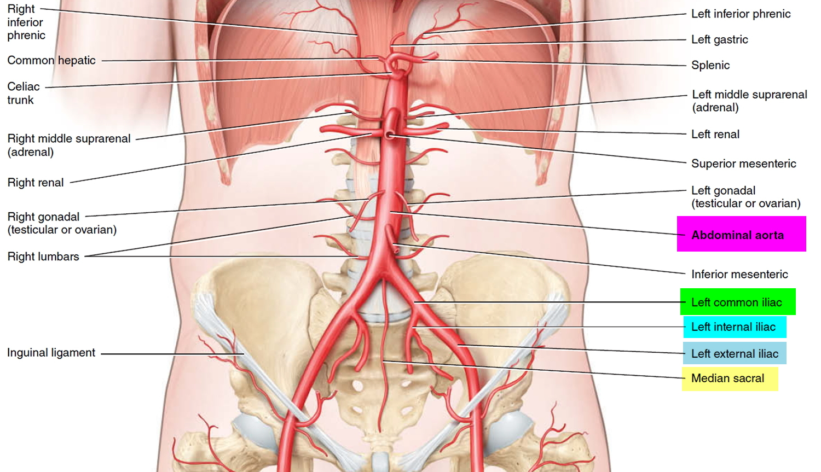

Slide 30
ΕΣΩ ΛΑΓΟΝΙΑ ΑΡΤΗΡΙΑ
Εισχωρεί στην ελάσσονα πύελο.
Τοιχωματικοί κλάδοι:
Οσφυολαγόνια αρτ
πλάγιες ιερές αρτ.
Θυροειδής αρτ. Εξέρχεται από την πύελο και φέρεται με τον πρόσθιο κλάδο στους προσαγωγούς μυς, χορηγεί ηβικό κλάδο που αναστομώνεται με εν τω βάθει κάτω επιγάστρια αρτ, κοτυλαιο κλάδο
Άνω γλουτιαία αρτ
Κάτω γλουτιαία αρτ
Σπλάγχνικοί κλάδοι
Ομφαλική αρτ. Αρδεύει πλακούντα, άνω κυστικές αρτ, αρτ. σπερματικού πόρου
Μητραία αρτ
Κάτω κυστική αρτ
Κολεϊκή αρτ
Αιμορροϊδική αρτ
Έσω αιδοιική

Slide 31
ΕΞΩ ΛΑΓΟΝΙΑ ΑΡΤΗΡΙΑ
Μεγαλύτερη από την έσω, επί τα εντός λαγονοψοΐτη και συνεχίζει ως μηριαία αρτ.
Δε χορηγεί κλάδους.
Από το τελικό τμήμα της εκφύεται η εν τω βάθει κάτω επιγάστρια αρτ που αρχίζει πίσω από βουβωνικό σύνδεσμο και αναστομώνεται με την άνω επιγάστρια αρτ στο επίπεδο ομφαλού και η εν τω βάθει περισπώμενη λαγόνια αρτ.

Slide 32
ΜΗΡΙΑΙΑ ΑΡΤΗΡΙΑ
Συνέχει έξω λαγόνιας αρτηρίας πέρα και κάτω από το βουβωνικό σύνδεσμο. Φέρεται μπροστά και έσω από άρθρωση ισχίου για να φτάσει στο λαγονοκτενικό βόθρο όπου καλύπτεται από περιτονία μηρού. Πίσω από το ραπτικό μυ πορεύεται προς τον πόρο των προσαγωγών και φτάνει στην οπίσθια επιφάνεια μηρού στον ιγνυακό βόθρο και συνεχίζει ως ιγνυακή αρτηρία.
Επιπολής κάτω επιγάστρια αρτ
Επιπολής περισπώμενη λαγόνια αρτ
Έξω αιδοιικές αρτ
Κατιούσα γόνατος αρτ
Εν τω βάθει μηριαία αρτ: έω περισπώμενη μηρού, έξω περισπώμενη μηρού

Slide 33
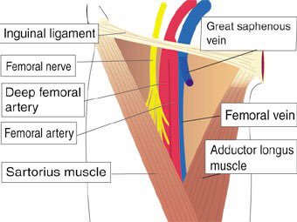

Slide 34
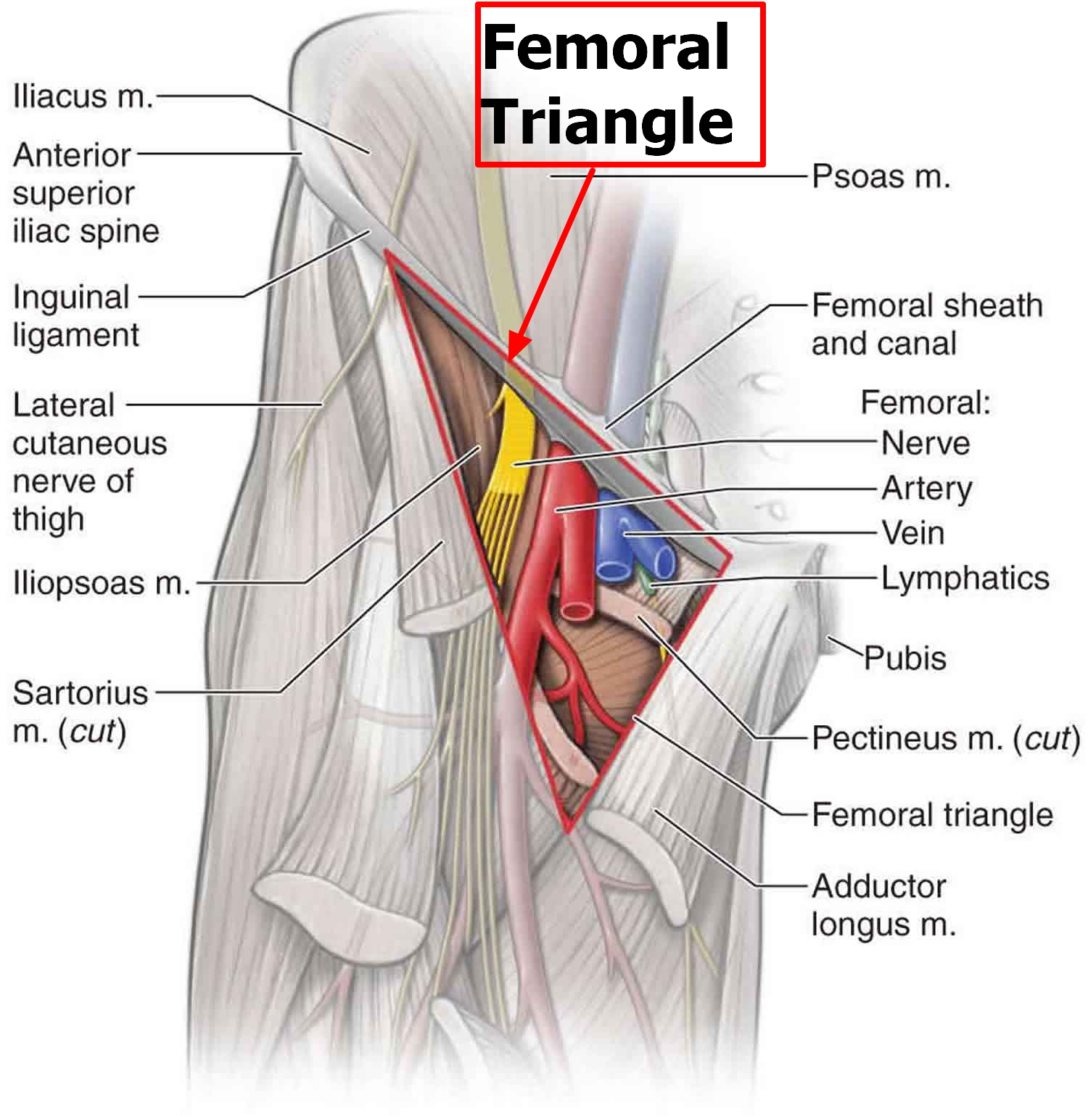

Slide 35
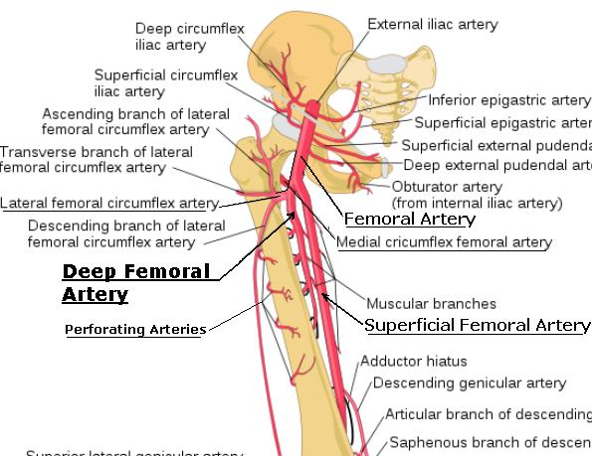

Slide 36
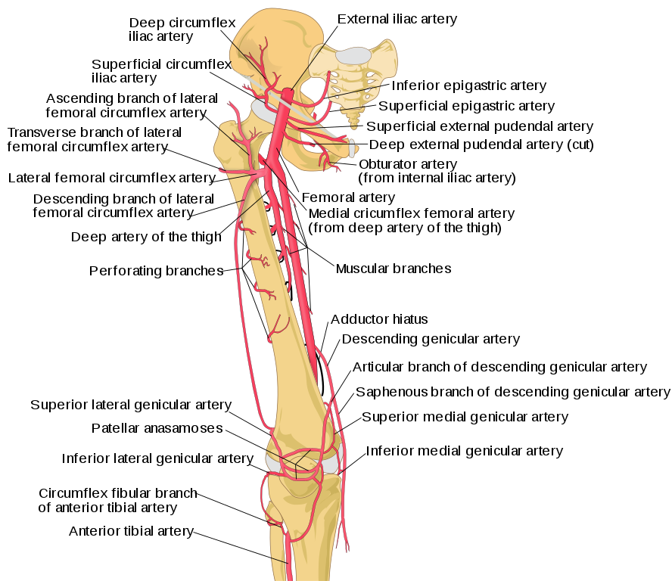

Slide 37
ΙΓΝΥΑΚΗ ΑΡΤΗΡΙΑ
Συνέχεια της μηριαίας. Από το τέλος του πόρου των προσαγωγών μέχρι το διχασμό στο κατώτερο όριο ιγνυακού μυός. Βρίσκεται βαθιά στον ιγνυακό βόθρο πλησίον αρθρικού θυλάκου και διαιρείται στην πρόσθια και οπίσθια κνημιαία αρτηρία.
Χορηγεί άνω, έξω και άνω έσω αρθρική αρτηρία γόνατος, μέση αρθρική, γαστροκνήμιαίες αρτ. Κάτω έξω και κάτω έσω αρθρική αρτ. γόνατος.

Slide 38
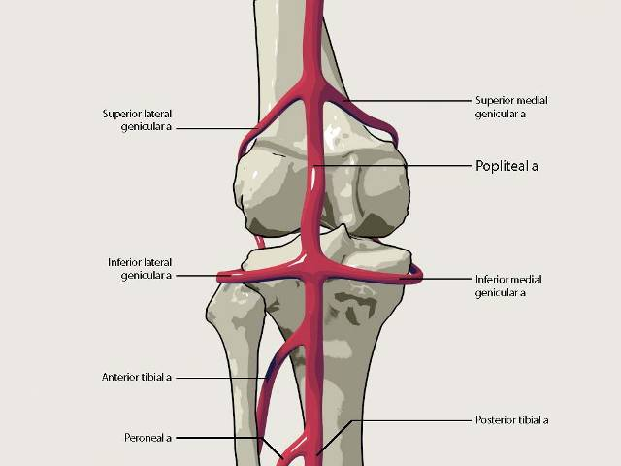
ΑΡΤΗΡΙΑΚΟ ΔΙΚΤΥΟ ΓΟΝΑΤΟΣ
Κατιόντα και ανιόντα αγγεία. Εξαρτάται πλήρως από ιγνυακή αρτηρία.

Slide 39
ΑΡΤΗΡΙΕΣ ΚΝΗΜΗΣ & ΑΚΡΟΥ ΠΟΔΟΣ
ΠΡΟΣΘΙΑ ΚΝΗΜΙΑΙΑ ΑΡΤΗΡΙΑ. Διαπερνά μεσόστεο υμένα και πορεύεται στην πρ. επιφάνεια κνήμης, μεταξύ εκτεινόντων.
ΡΑΧΙΑΙΑ ΑΚΡΟΥ ΠΟΔΟΣ. Συνέχεια πρ. κνημιαίας αρτ. Μπορεί να ψηλαφηθεί μεταξύ τενόντων μ. εκτείνοντα ΜΔ και Μ. εκτείνοντα δ.
ΕΞΩ και ΕΣΩ ΤΑΡΣΑΙΑ .

Slide 40
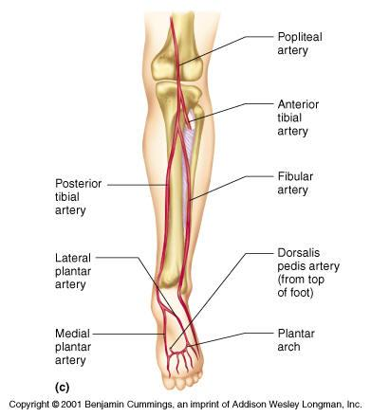

Slide 41
ΑΡΤΗΡΙΕΣ ΑΚΡΟΥ ΠΟΔΟΣ ΚΑΙ ΠΕΛΜΑΤΟΣ
ΟΠΙΣΘΙΑ ΚΝΗΜΙΑΙΑ. Συνεχίζει την ιγνυακή αρτ. Κάτω από τους καμπτήρες μυς, ως το σφυρό όπου κει ψηλαφάται.
Περισπώμενος περονιαίος κλάδος
Περονιαία αρτ
Κνημιαία τροφοφόρα αρτ
Έσω σφυριτιδικούς κλάδους
Πτερνικοί κλάδοι
Έσω πελματιαία & Έξω πελματιαία: σχηματίζουν εν τω βάθει πελματιαίο τόξο

Slide 42
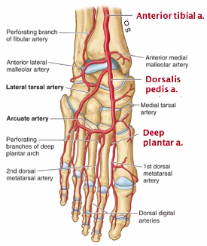

Slide 43
